Slide 1
Estrazione S-L correnti incrociate
Giovanni Casavecchia

Slide 2
Schema di processo
S1
S2
S3
S4
Sn
F
R1
R2
R3
R4
Rn-1
Rn
M1
M2
M3
M4
Mn
E1
E2
E3
E4
En
Estrazione stadi multipli ha ovviamente rese maggiori rispetto al singolo stadio, ma porta ad estratti via via
più diluiti. Come per estrazione L-L, il solvente è puro per ciascuno stadio estrattivo.

Slide 3
Come risolvere i problemi.
Si vuole estrarre un composto da un materiale vegetale che ne contiene il 24% in massa operando a correnti incrociate con un solvente puro. Sapendo che:
Si trattano 200 Kg di materiale vegetale
Si vuole ottenere un residuo con meno del 2% in massa di soluto
La composizione del residuo in equilibrio con il liquido estrattore è data dall’equazione y= -0,5 x² + 0,3
Si opera in ogni stadio con una quantità di solvente 1,5 volte quella minima per il primo stadio.
Calcolare:
Il rapporto minimo (S/F)_{min} e quello effettivo (S/F)_{eff}.
La portata effettiva di S.
Il numero di stadi teorici estrattivi richiesti.
La resa d’estrazione.

Slide 4
RISOLUZIONE GRAFICA
10 cm oppure
(meglio) 20 cm
10 cm oppure (meglio) 20 cm

Slide 5
Primo passaggio,
rappresentazione della
CURVA di equilibrio
La composizione del residuo in equilibrio con il liquido estrattore è data dall’equazione y= -0,5 x² + 0,3
Attenzione questa funzione NON porta ad una retta
Come al solito impongo:
x=0 --→ y=0,3 poi devo sostituire i valori
x=0,1--→ y= -0,5 (0,1)² + 0,3= 0,295
…….
……..
x=0,3 -→ y= -0,5 (0,3)²+ 0,3= 0,255
y_{R} = 0,3
Perché termino a x=0,3?
Nella portata F ho una concentrazione massima del
24%......sarebbe inutile procedere molto oltre.
Si va un po’ oltre per il grafico!
Curva equilibrio
x_{R} = 0,3

Slide 6
S=1
Si vuole estrarre un composto da un materiale vegetale che ne contiene
il 24% in massa operando a correnti incrociate con un solvente puro.
Secondo passaggio,
rappresentazione della
retta che identifica F e S
REGOLA dell’ALLINEAMENTO delle correnti
D
F
x_{F}= 0,24

Slide 7
S=1
Si vuole estrarre un composto da un materiale vegetale che ne contiene
il 24% in massa operando a correnti incrociate con un solvente puro.
Secondo passaggio,
rappresentazione della
retta che identifica F e S
La retta FS incrocia la retta di equilibrio nel punto D
che è un miscuglio ternario (x,y,z) che si ottiene
impiegando la quantità MINIMA di solvente.
D
F
x_{F}= 0,24

Slide 8
S=1
Si vuole estrarre un composto da un materiale vegetale che ne contiene
il 24% in massa operando a correnti incrociate con un solvente puro.
Terzo passaggio,
determinare la quantità
MINIMA di solvente (S)
FS = FD + SD
F * FD= S * SD Regola leva
D
F
x_{F}= 0,24

Slide 9
S=1
Il rapporto minimo (S/F)_{min} e quello effettivo (S/F)_{eff}.
Terzo passaggio,
determinare la quantità
MINIMA di solvente (S)
FS = FD + SD
F * FD= S * SD Regola leva
(S/F)_{min}= FD/SD
(S/F)_{min}= 32 mm/80 mm= 0,400
D
(S/F) eff= 0,400 * 1,5= 0,600
F
x_{F}= 0,24

Slide 10
S=1
La portata effettiva di S.
Terzo passaggio,
determinare la quantità
MINIMA di solvente (S)
(S/F)_{eff}= 0,600
S_{eff}= F * (S/F)_{eff}= 200 Kg * 0,600= 120 Kg
D
F
x_{F}= 0,24

Slide 11
S=1
La portata effettiva di S.
Quarto passaggio,
determinare il miscuglio
M di estrazione
FS = FM + SM
E1
FS/SM = FM/SM + SM/SM
FS/SM = 0,6 + 1= 1,6
SM1 = FS/ 1,6= 111 mm/ 1,6= 69,4 mm
M1
D
R1
F
x_{F}= 0,24

Slide 12
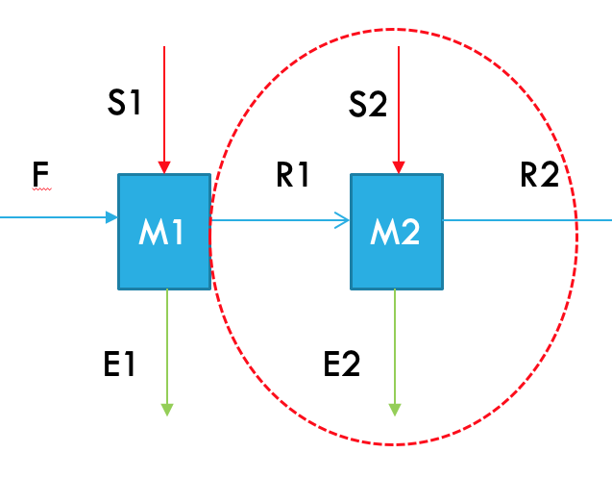
S=1
ATTENZIONE PASSAGGIO NUOVO
QUINTO passaggio,
retta nuova portata R1
R1 diventa la NUOVA portata
E1
M1
D
R1
F
x_{F}= 0,24

Slide 13
S=1
ATTENZIONE PASSAGGIO NUOVO
Ultimo passaggio passa passaggio, determinare M3
E2
SM2 = R₁S/1,6= 79 mm/1,6= 49,0 mm
E1
M2
M1
D
R2
R1
F
x_{Rn}=0,02

Slide 14
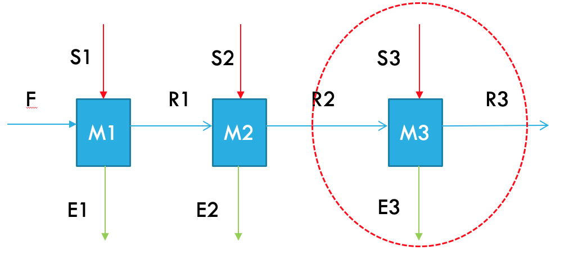
S=1
ATTENZIONE PASSAGGIO NUOVO
Ultimo passaggio passa passaggio, determinare M3
E3
E2
SM3 = R₂S/1,6= 75mm/1,6= 47,0 mm
E1
M3
M2
M1
R3
D
R2
R1
F
x_{Rn}=0,02

Slide 15
Resa estrazione= [(Fx_{F} – Rx_{R})/ Fx_{F} ]* 100= (48 - 4,44)/48= 91%
Attenzione per trovare comodamente R3 imposto il sistema:
F + S = R3 + E3
x_{F}F = x_{R}R3 + x_{E} E3
z_{F}F = z_{R}R3
0,76 * 200 = 0,683 R3
R3= 222 Kg

